Slide 1

Formulaire Connectlife
Andrieu Quentin, Lefevre Benjamin

Slide 2
Sommaire
Enjeux
Technologies utilisées
MCD
MLD
Répartition des tâches
Planification prévisionnelle
Maquettage / interaction flow
Formulaire du particulier
Formulaire du professionnel
Récupération des clients
Conclusion

Slide 3

Enjeux

Slide 4







Technologies utilisées

Slide 5
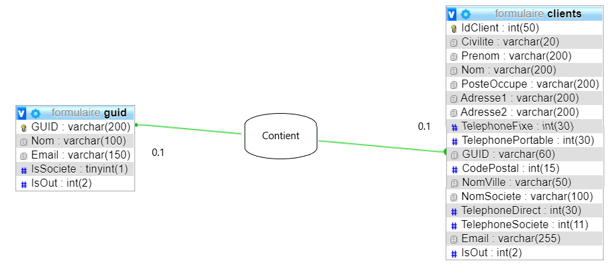
MCD

Slide 6
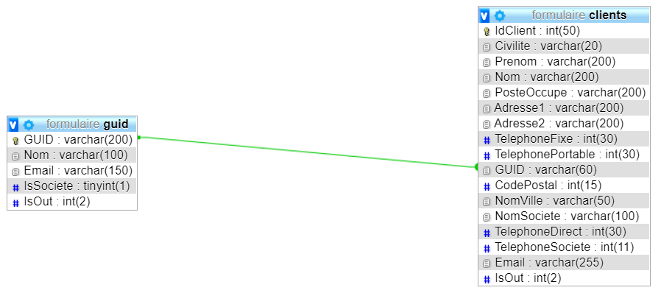
MLD

Slide 7
Répartition des tâches
Benjamin | Quentin
Maquettage / interaction flow SQL XML Rédaction des dossiers Powerpoint | Template du formulaire Javascript Introduction dans le projet Rédaction des dossiers Powerpoint

Slide 8
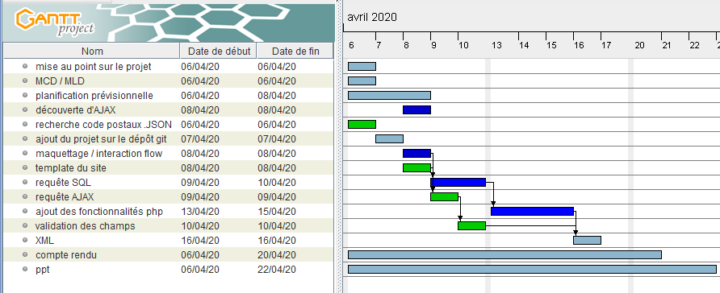
Planification prévisionnelle

Slide 9
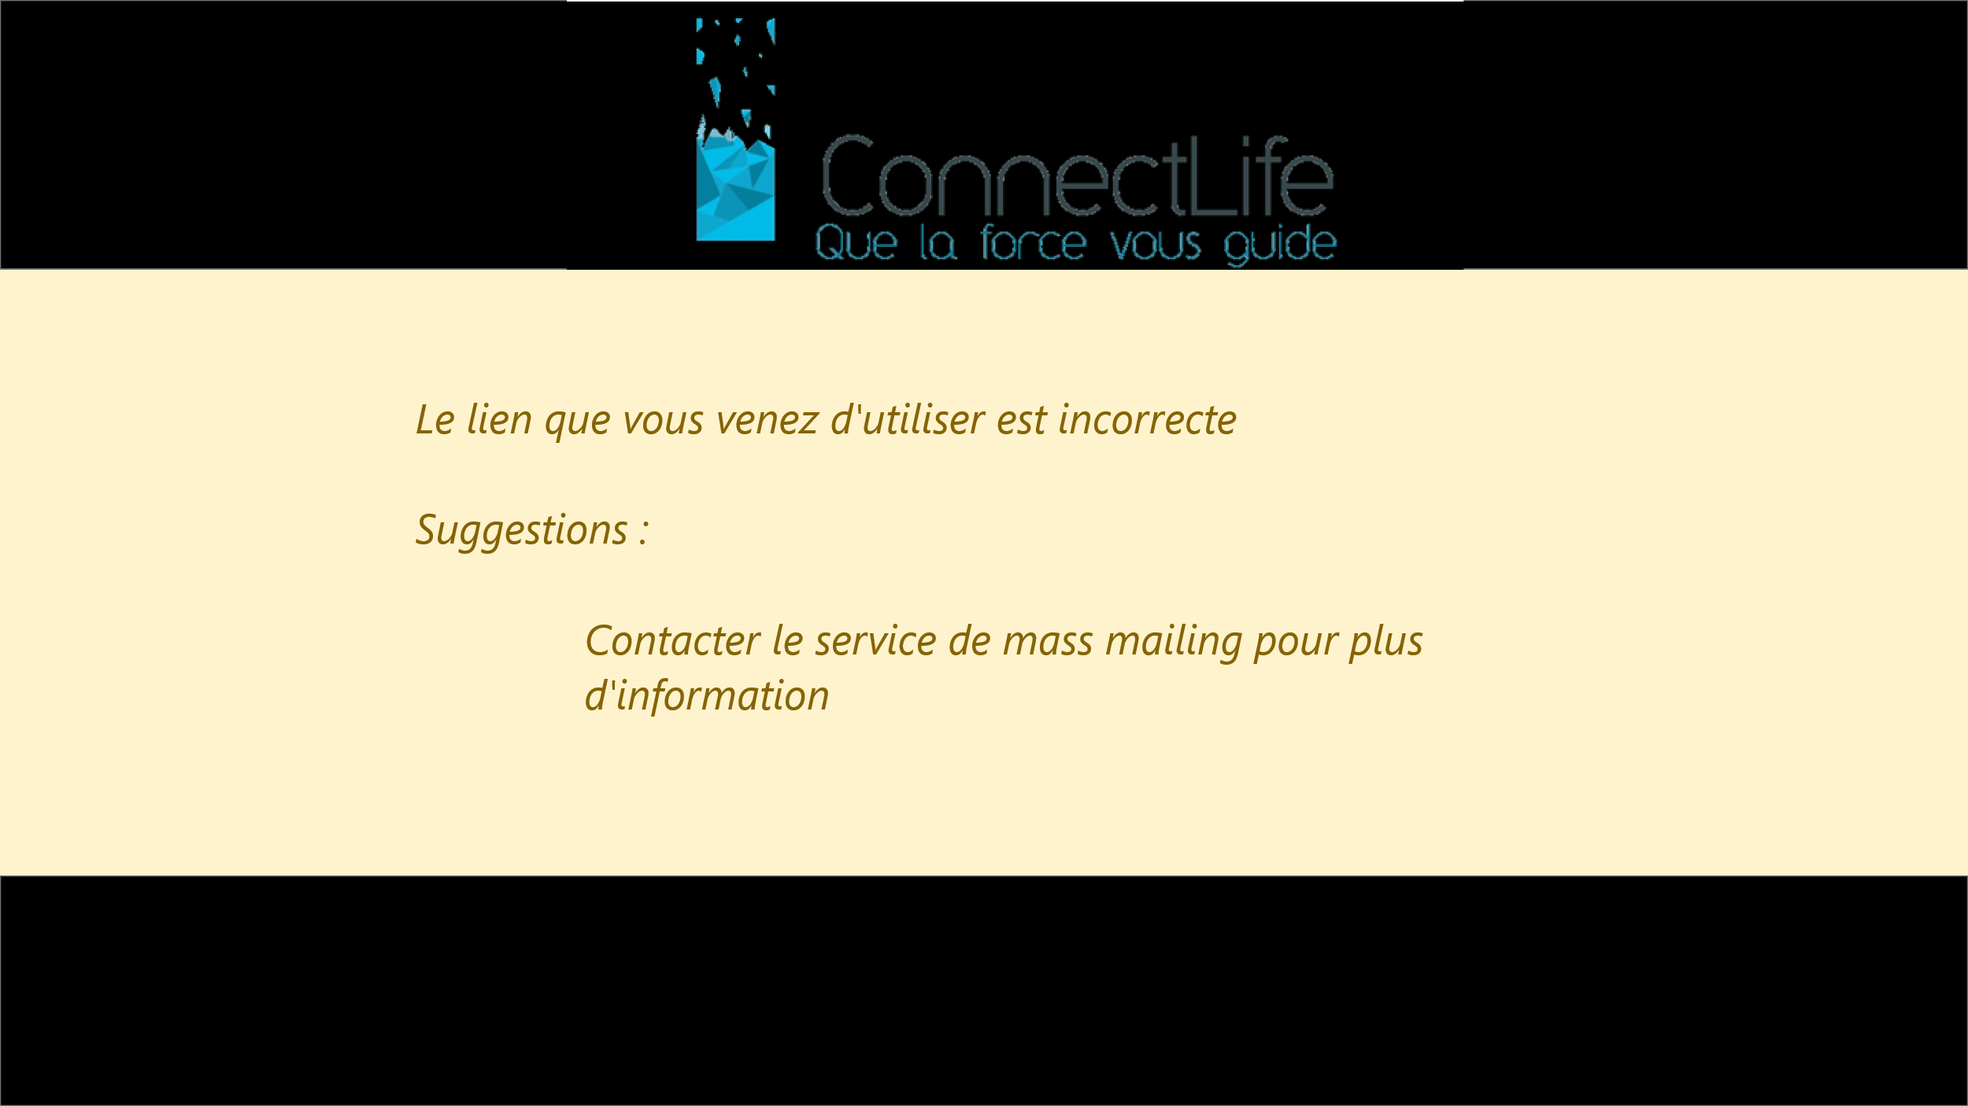
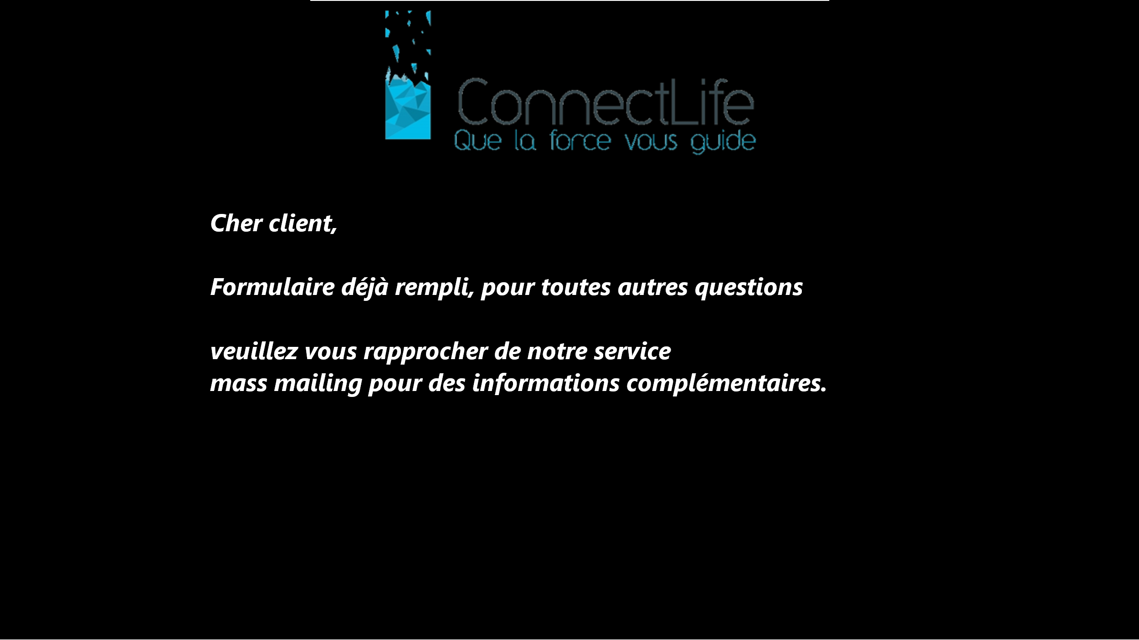
Maquettage / interaction flow

Slide 10
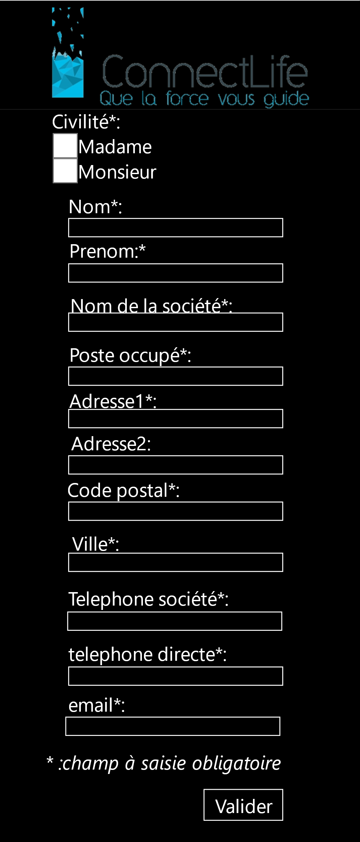
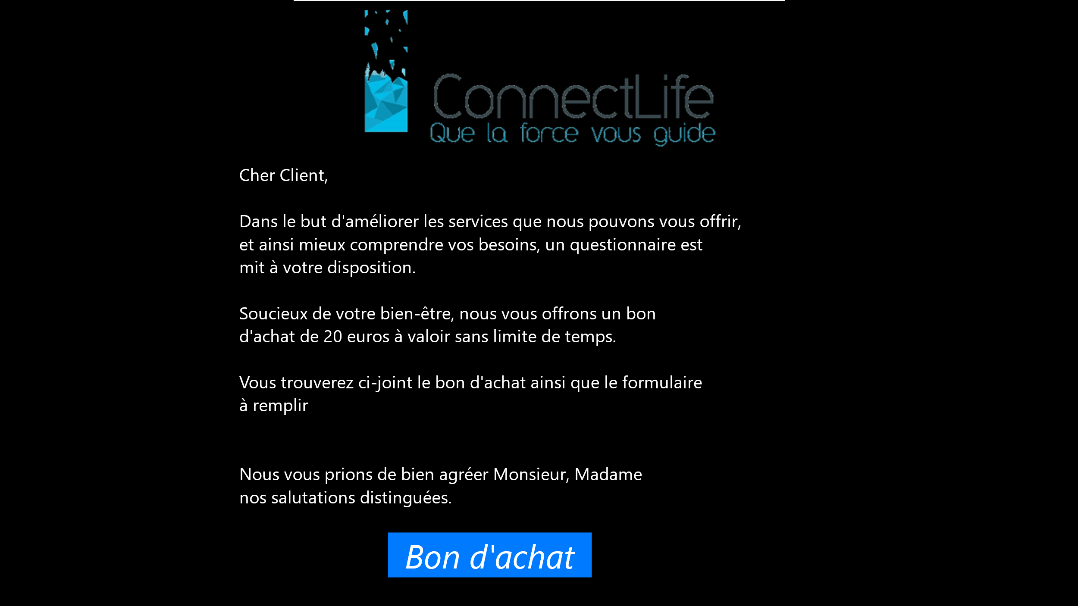

Slide 11
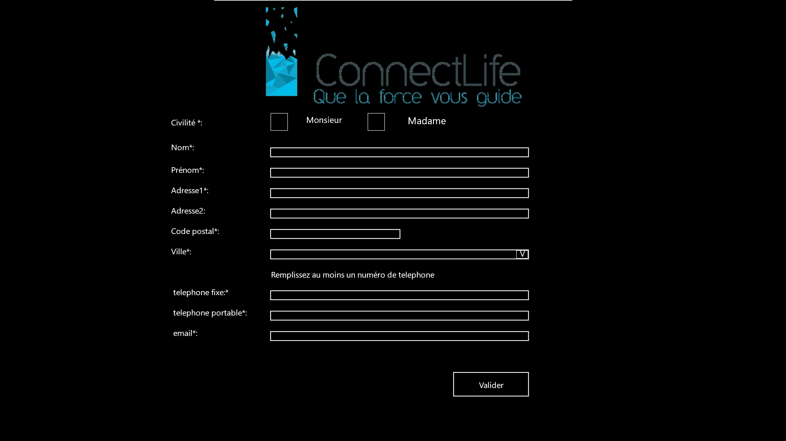

Slide 12
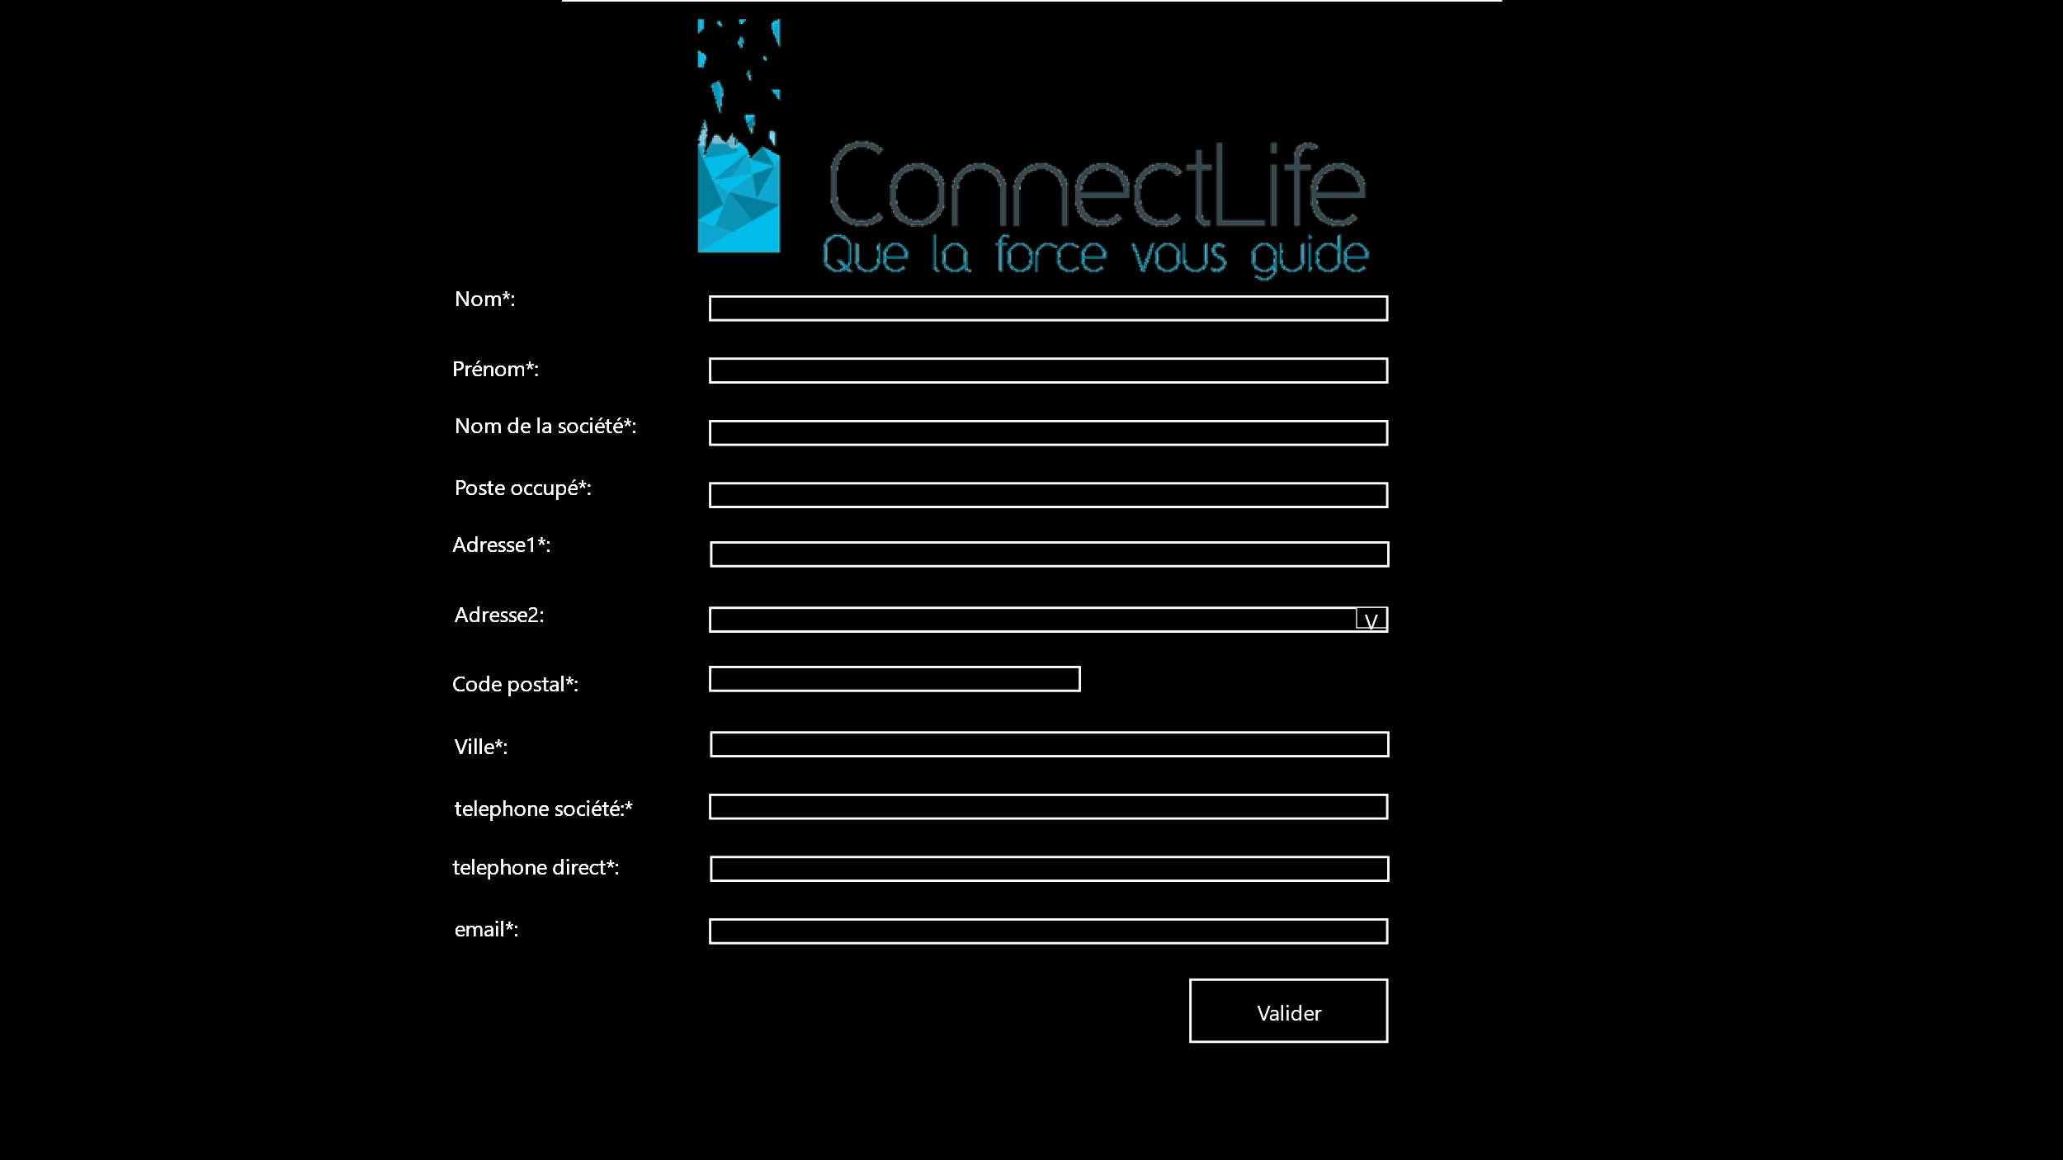

Slide 13
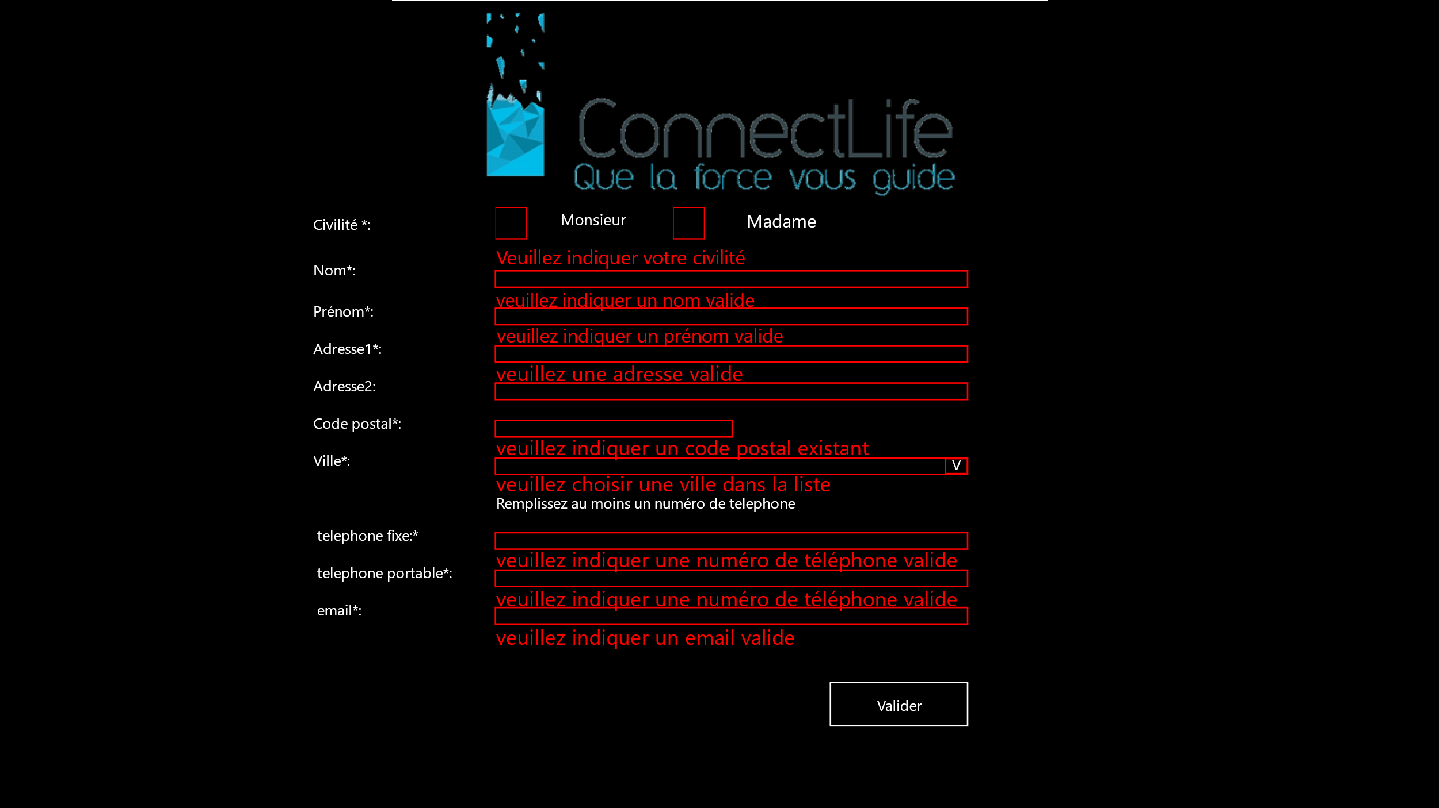

Slide 14
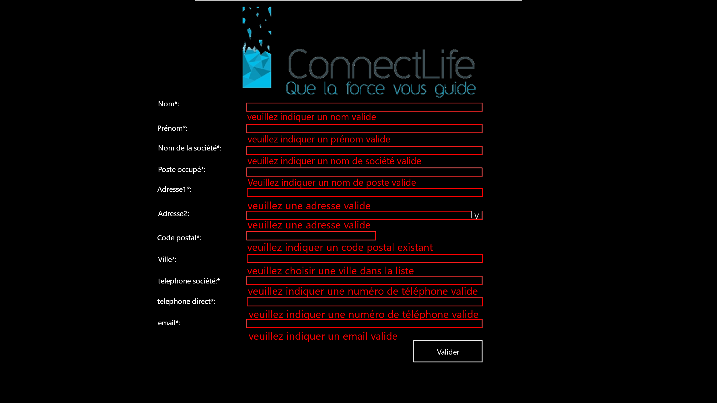

Slide 15
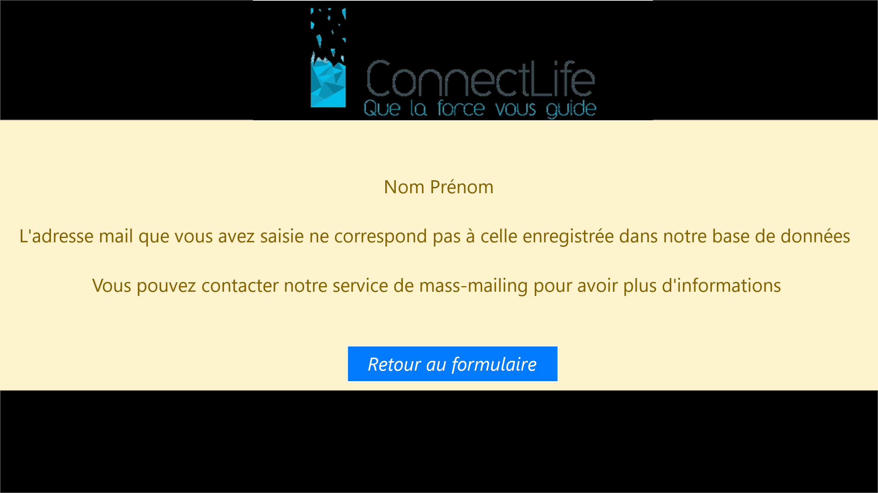
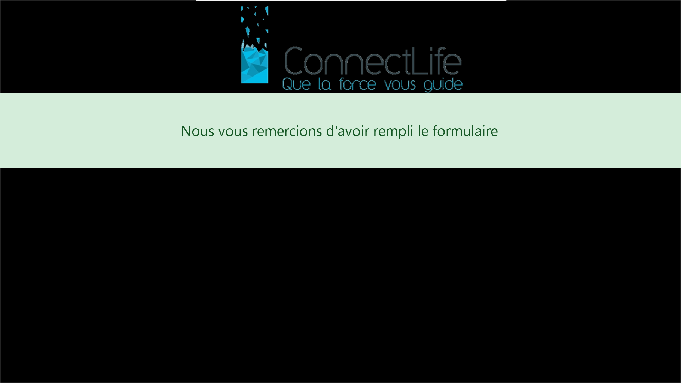

Slide 16
Formulaire du particulier
GUID | Email | Enregistré
http://localhost/AP2019_Projet002_projetWEB/?q=c1417696-392b-4053-8864-12bf8f8d5236 | lucie-dupond@gmail.com | OUI
http://localhost/AP2019_Projet002_projetWEB/?q=699a83fe-82d1-41e8-bcfd-d9a25635e196 | Claudine-lamontagne@societe.fr | OUI

Slide 17
GUID | Email | Enregistré
http://localhost/AP2019_Projet002_projetWEB/?q=1eee4438-6095-4531-acaf-e0436caf9e81 | toto@sfr.fr | NON
http://localhost/AP2019_Projet002_projetWEB/?q=99ded90e-8513-4213-adca-2332393b8aa5 | rosemarie@gmail.com | NON
http://localhost/AP2019_Projet002_projetWEB/?q=c11c98f9-414b-4775-b206-3fa380df42eb | samdu59@gmail.com | NON

Slide 18
Formulaire du professionnel
GUID | Email | Enregistré
http://localhost/AP2019_Projet002_projetWEB/?q=90776f84-94a3-492b-853b-bff77d416e6b | fdupont@gmail.com | OUI
http://localhost/AP2019_Projet002_projetWEB/?q=553d2066-ff19-42dc-b08e-c8ed676e8d3b | lessagemaurice@societe.com | OUI

Slide 19
GUID | Email | Enregistré
http://localhost/AP2019_Projet002_projetWEB/?q=db203954-b99b-4d41-a270-ef7d52405ea2 | e-tutu@gmial.com | NON
http://localhost/AP2019_Projet002_projetWEB/?q=d389bd92-acf4-4f3d-814f-7ff093a9603e | stephane.dupan@yahoo.com | NON
http://localhost/AP2019_Projet002_projetWEB/?q=c11c98f9-414b-4775-b206-3fa380df42eb | lepatron@societe.com | NON

Slide 20
Récupération des clients
Pour les derniers clients :
http://localhost/AP2019_Projet002_projetWEB/recuperationClients/edition_xml.php
http://localhost\AP2019_Projet002_projetWEB\recuperationClients\formualire.xml
Pour tous les clients :
http://localhost/AP2019_Projet002_projetWEB/recuperationClients/recup_globale.php
http://localhost\AP2019_Projet002_projetWEB\recuperationClients\formualireGlobale.xml

Slide 21


Slide 22


Merci pour votre attention !
Avez-vous des questions ?

